Slide 1
Sensor Suhu
Dosen Pengampu : Syahri Muharom : Arief Wisaksono
Mata Kuliah : Mikroprosesor & Mikrokontroler, Teknik Interface dah Peripheral
Pertemuan ke : 9

Slide 2
Point of View
01
Pendahuluan
02
Jenis-Jenis Sensor Suhu
03
Aplikasi Sensor Suhu
04
Simulasi

Slide 3
Pengertian
Sensor suhu adalah komponen elektronik yang digunakan untuk mendeteksi dan mengukur suhu dari suatu objek atau lingkungan. Bekerja dengan mengubah perubahan suhu menjadi sinyal listrik, yang kemudian diolah oleh sistem elektronik untuk dianalisis atau ditampilkan pada layar. Sensor suhu tersedia dalam berbagai bentuk dan ukuran, dari yang kecil dan mudah digunakan hingga yang besar dan kompleks.
Sensor suhu umumnya terdiri dari dua jenis, yaitu termokopel dan termistor. Termokopel bekerja dengan menghasilkan tegangan listrik ketika dua jenis logam yang berbeda digabungkan pada suhu tertentu. Tegangan yang dihasilkan kemudian diukur untuk menentukan suhu objek atau lingkungan. Sedangkan termistor bekerja dengan mengubah resistansi listrik ketika suhu berubah. Semakin tinggi suhu, semakin rendah resistansi, dan begitu juga sebaliknya. Nilai resistansi kemudian di ukur dan di gunakan untuk menentukan suhu.

Slide 4
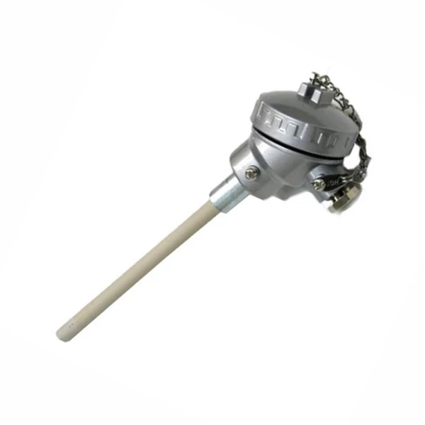
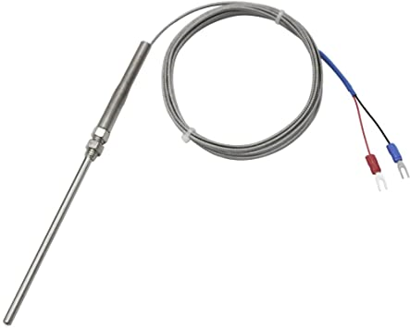
Jenis-jenis Sensor Suhu
Termokopel (Thermocouple)
Termokopel adalah salah satu jenis sensor suhu paling umum yang di gunakan. Termokopel terdiri dari dua kawat logam yang berbeda yang di hubungkan pada satu ujung. Ketika suhu berubah, perubahan tegangan terjadi pada kedua ujung kawat, dan perubahan ini dapat di ukur untuk menentukan suhu. Termokopel umumnya di gunakan dalam aplikasi industri yang memerlukan pengukuran suhu yang sangat akurat pada rentang suhu yang sangat luas.

Slide 5
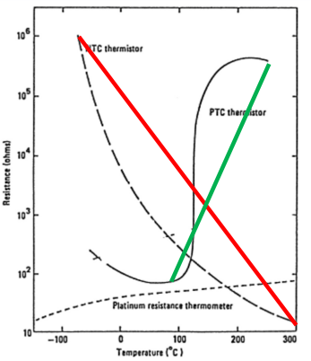
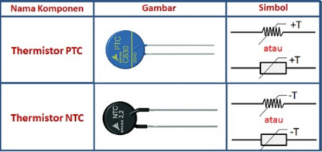
Jenis-jenis Sensor Suhu
Thermistor
Thermistor adalah sensor suhu yang beroperasi berdasarkan perubahan resistansi logam dengan suhu. Ketika suhu naik, resistansi logam akan turun, dan sebaliknya. Thermistor biasanya di gunakan dalam aplikasi yang memerlukan pengukuran suhu yang akurat pada suhu yang lebih rendah.

Slide 6
Jenis-jenis Sensor Suhu
Sensor Suhu Inframerah (Infrared Temperature Sensor)
Sensor suhu inframerah adalah perangkat yang digunakan untuk mengukur suhu objek atau lingkungan tanpa perlu kontak langsung dengan objek yang diukur. Sensor ini bekerja berdasarkan prinsip radiasi inframerah yang dipancarkan oleh semua benda yang memiliki suhu di atas nol absolut.
Aplikasi Sensor Inframerah:
Industri: Digunakan dalam pemantauan suhu mesin, proses manufaktur, dan kontrol kualitas.
Medis: Alat pengukur suhu tubuh tanpa kontak seperti termometer inframerah.

Slide 7
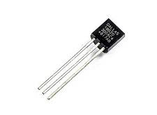
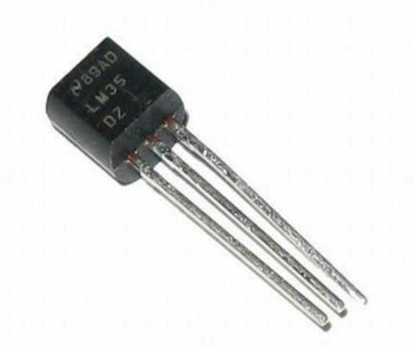
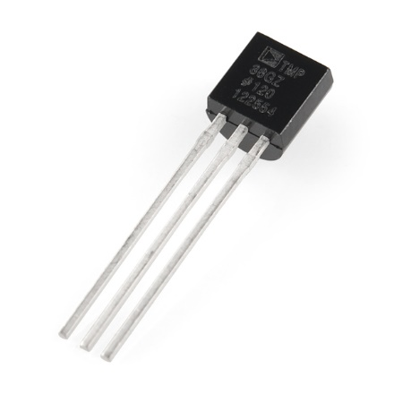
Jenis-jenis Sensor Suhu
Sensor Suhu IC (Integrated Circuit Temperature Sensor)
adalah sensor suhu yang prinsip kerjanya didasarkan pada sifat atau perilaku semikonduktor PN junction silikon yang sangat sensitif terhadap suhu/ temperature. Kesensitifan PN junction ini mungkin menjadi kerugian dalam banyak aplikasi, akan tetapi perilaku ini akan sangat menguntungkan bila digunakan dalam perangkat. Sensor suhu IC akan menghasilkan sinyal output (tegangan, arus) yang berbanding lurus atau linier dengan temperatur. Sensor suhu IC biasa digunakan dalam suhu kisaran –50⁰ C sampai 150⁰ C. Sensor suhu IC yang umum digunakan adalah sensor suhu LM35.

Slide 8
Aplikasi Sensor Suhu
Industri Manufaktur: Digunakan untuk memantau suhu mesin dan peralatan agar tetap dalam batas yang aman, sehingga menghindari kerusakan akibat panas berlebih.
Industri Makanan dan Minuman: Mengawasi suhu dalam proses produksi, penyimpanan, dan pengiriman untuk memastikan kualitas dan keamanan produk.
Sistem HVAC (Heating, Ventilation, and Air Conditioning): Mengontrol suhu ruangan untuk kenyamanan dan efisiensi energi.
Kesehatan dan Medis: Digunakan dalam perangkat medis seperti termometer digital, inkubator bayi, dan alat pemantau suhu tubuh.
Elektronik Konsumen: Termasuk dalam perangkat seperti smartphone, laptop, dan peralatan rumah tangga untuk mencegah panas berlebih.

Slide 9
Aplikasi Sensor Suhu
Otomotif: Mengawasi suhu mesin, cairan pendingin, dan interior kendaraan untuk kinerja optimal dan kenyamanan.
Pengolahan Kimia: Memastikan reaksi kimia berlangsung pada suhu yang tepat untuk efisiensi dan keamanan.
Pertanian dan Lingkungan: Mengontrol suhu dalam rumah kaca, penyimpanan hasil pertanian, serta memantau perubahan suhu lingkungan untuk penelitian dan prediksi cuaca.
Internet of Things (IoT): Digunakan dalam berbagai perangkat pintar untuk memantau dan mengontrol suhu dari jarak jauh.
Energi dan Utilitas: Mengawasi suhu dalam pembangkit listrik, jaringan distribusi, dan penyimpanan energi untuk efisiensi dan keselamatan.

Slide 10
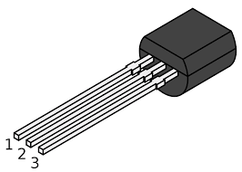
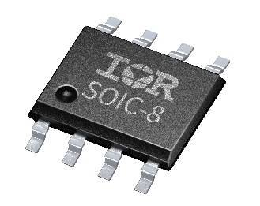
Karakteristik Sensor Suhu TMP36
Rentang Pengukuran Suhu: dapat mengukur suhu dari -40°C hingga +125°C.
Tegangan Suplai: Sensor ini dapat beroperasi pada tegangan suplai antara 2.7V hingga 5.5V
Linearitas: Output dari TMP36 adalah linear, dengan perbandingan 10mV/°C
Tegangan Output: tegangan output berbanding lurus dengan suhu yang diukur. Pada suhu 25°C, tegangan output sebesar 750mV. Setiap perubahan 1°C menyebabkan perubahan output sebesar 10mV.
Akurasi: akurasi sekitar ±2°C pada suhu ruangan (25°C).
Fisik: Biasanya tersedia dalam bentuk paket TO-92 atau SOIC-8.
TO-92
SOIC-8

Slide 11
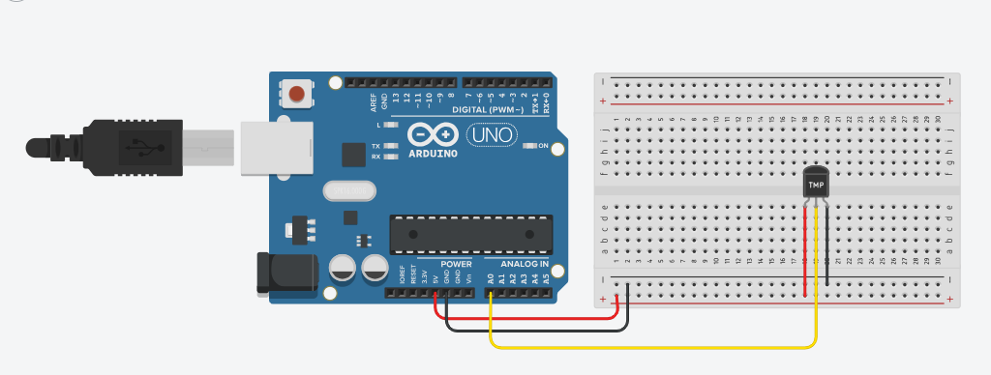
Simulasi Sensor Suhu

Slide 12
Program Simulasi Sensor Suhu
float temperatureC; // Variabel untuk menyimpan suhu dalam Celsius
void setup() {
Serial.begin(9600); // Memulai komunikasi serial dengan baud rate 9600 }
void loop() {
float sensorValue = analogRead(A0); // Membaca nilai analog dari pin Analog A0
float voltage = sensorValue * (5.0 / 1023.0); // Konversi nilai analog menjadi tegangan
temperatureC = (voltage - 0.5) * 100.0; // Konversi tegangan menjadi suhu Celsius
Serial.print("Temperature: ");
Serial.print(temperatureC);
Serial.println(" °C");
delay(1000); // Menunggu selama satu detik sebelum pembacaan berikutnya }

Slide 13
THANK YOU

